Slide 1
Posezení s harmonikou
34

Slide 2



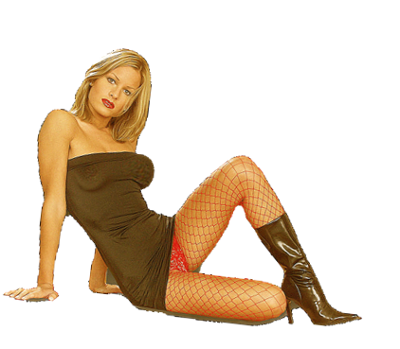


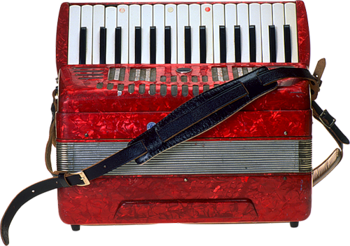
Posezení s harmonikou
34
Tiše ,
tiše šumí
Na přeštických lukách
presentation by y@t@t@
Ta mokerská náves
Zatmi se sluníčko
Ještě jsi Mařenko
V
zeleném
háji
Támhle stojí doubeček
Loučení
loučení
Když jsem
byl v arestě
Přes
Moravu
www.yatata-blog.eu

